Slide 1
HŨ BẠC CỦA NGƯỜI CHA
Chính tả

Slide 2
MỤC TIÊU

Slide 3
Chính tả (Nghe – viết)
Hũ bạc của người cha
Hôm đó, ông lão đang ngồi sưởi lửa thì con
đem tiền về. Ông liền ném luôn mấy đồng vào bếp lửa. Người con vội thọc tay vào lửa lấy ra. Ông lão cười chảy nước mắt :
- Bây giờ cha tin tiền đó chính tay con làm ra. Có làm lụng vất vả , người ta mới biết quý đồng tiền.
TRUYỆN CỔ TÍCH CHĂM

Slide 4
Tìm hiểu nội dung bài
Khi thấy cha ném tiền vào lửa , người con đã làm gì?
Người con vội thọc tay vào lửa lấy tiền ra.

Slide 5
Đoạn văn cho chúng ta biết điều gì?
Phải làm lụng vất vả thì mới biết quý đồng tiền.

Slide 6
Đoạn văn có mấy câu ?
Đoạn văn có 5 câu.
Trong đoạn văn những chữ nào trong bài phải viết hoa?
Những chữ đầu câu: Hôm, Ông, Anh, Ông, Bây, Có.
Lời nói của người cha được viết như thế nào?
Viết sau dấu hai chấm, xuống dòng, gạch đầu dòng.

Slide 7
Từ khó
sưởi lửa
ném luôn
làm lụng

Slide 8
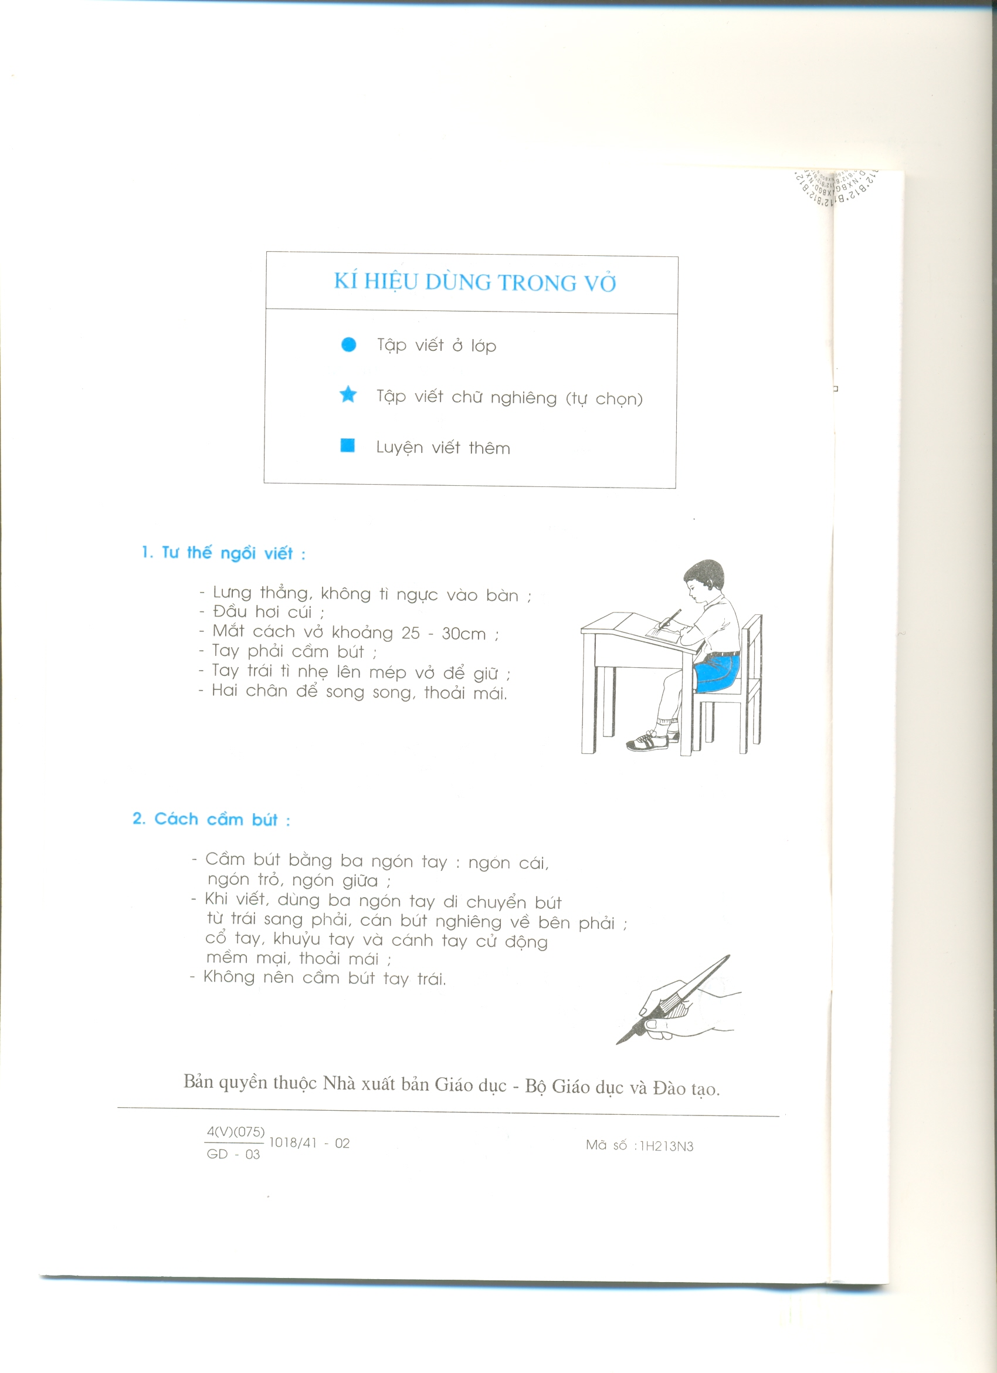
1- Tư thế ngồi viết:
Lưng thẳng, không tì ngực xuống bàn.
Đầu hơi cúi.
Mắt cách vở khoảng 25 đến 30 cm.
Tay phải cầm bút.
Tay trái tì nhẹ lên mép vở để giữ.
Hai chân để song song thoải mái.
Không gian yên tĩnh, hạn chế tiếng ồn, đủ ánh sáng.

Slide 9
Chính tả (Nghe – viết)
Hũ bạc của người cha
Hôm đó, ông lão đang ngồi sưởi lửa thì con
đem tiền về. Ông liền ném luôn mấy đồng vào bếp lửa. Người con vội thọc tay vào lửa lấy ra. Ông lão cười chảy nước mắt :
- Bây giờ cha tin tiền đó chính tay con làm ra. Có làm lụng vất vả , người ta mới biết quý đồng tiền.
TRUYỆN CỔ TÍCH CHĂM

Slide 10
Bài tập 1: Điền vào chỗ trống ui hoặc uôi:
- m…..dao , con m…..
- hạt m…. , m…….bưởi
- n….lửa , n……..nấng
- t…..trẻ , t…… thân
ũi
uỗi
uối
úi
úi
uôi
uổi
ủi

Slide 11
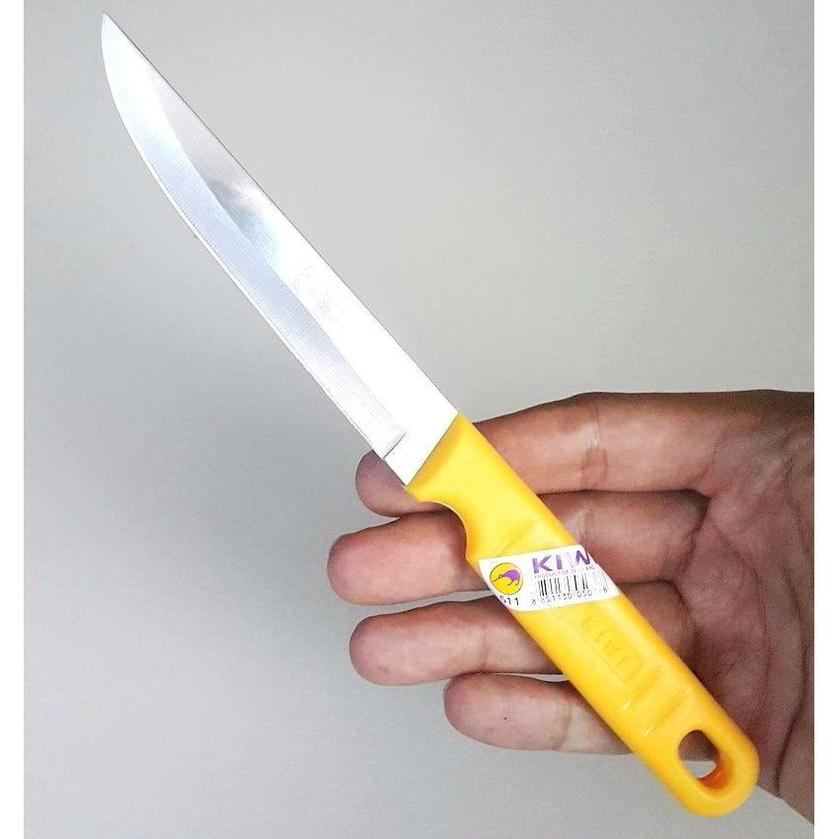

Slide 12
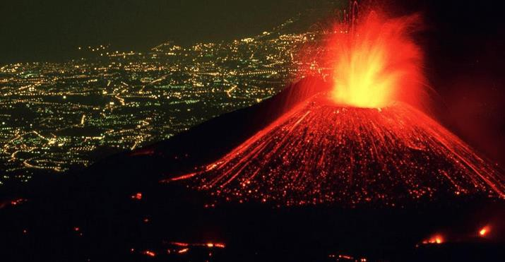

Slide 13
  Bài tập 3 .Tìm các từ
a, chứa tiếng bắt đầu bằng s hoặc x, có nghĩa như sau:
- Còn lại một chút do sơ ý hoặc quên: .…
- Món ăn bằng gạo nếp đồ chín :……
- Trái nghĩa với tối :……
sót
xôi
sáng

Slide 14
THANKS!
To Ashley
From Christian

